Slide 1
STRUKTUR DATA GRAPH

Slide 2
Bagaimana merepresentasikan struktur berikut?
D
B
F
A
E
C
G

Slide 3
Bagaimana merepresentasikan struktur berikut?
I
H
F
V
G
U
J
K
T
A
E
L
B
D
S
M
C
R
N
O
P
Q

Slide 4
Contoh-contoh aplikasi graf
Peta (jaringan jalan dan hubungan antar kota)
Jaringan komputer
Jaringan persahabatan (facebook, dll)
Peta migrasi populasi hewan
… ?

Slide 5
GRAPH
Suatu graph mengandung 2 himpunan, yaitu:
Himpunan V yang elemennya disebut simpul (atau vertex atau point atau node atau titik).
Himpunan E yang merupakan pasangan tak urut dari simpul. Anggotanya disebut ruas (edge, rusuk atau sisi).
Graph dengan definisi tersebut di atas ditulis dengan notasi :
G(E,V)

Slide 6
GRAPH
Contoh: suatu graph G(E,V) dengan elemen-elemen sbb:
V mengandung 4 simpul : A, B, C, D
E mengandung 5 ruas :
e1 = (A,B) e2 = (B,C) e3 = (A,D)
e4 = (C,D) e5 = (B,D)
Dua buah simpul u dan v disebut berdampingan jika terdapat ruas (u,v).

Slide 7
GRAPH
Secara geometris, graph G(E,V) digambarkan sbb:
V = {A,B,C,D}
E = {e1,e2,e3,e4,e5}={(A,B),(B,C),(A,D),(C,D),(B,D)}
e3
A
D
e1
e5
e4
B
C
e2

Slide 8
Istilah-istilah dalam GRAPH
Banyaknya simpul disebut : order
Banyaknya ruas disebut : size atau ukuran graph
Self-loop atau gelung adalah ruas yang kedua titik ujungnya merupakan satu simpul yang sama.
Ruas berganda atau ruas sejajar adalah dua ruas yang mempunyai titik-titik ujung yang sama atau berujung pada dua simpul yang sama.

Slide 9
Istilah-istilah dalam GRAPGH
e2
e2 adalah sebuah self-loop (gelung)
e5 dan e6 merupakan ruas berganda (ruas sejajar)
e3
D
A
e1
e4
e5
B
C
e6

Slide 10
Istilah-istilah dalam GRAPH
Simple Graph (graph sederhana) adalah graph yang tidak mengandung ruas sejajar.
Suatu graph G’(E’,V’) merupakan subgraph dari G(E,V) jika :
E’ himpunan bagian dari E, dan
V’ himpunan bagian dari V

Slide 11
e2
e3
← Graph G(E,V)
D
A
e1
e4
e5
B
C
e6
e3
D
A
Graph G’(E’,V’) →
Graph G’(E’,V’) merupakan subgraph dari G(E,V)
e4
C

Slide 12
e2
← Graph G(E,V)
e3
D
A
Jika graph G’(E’,V’) adalah subgraph dari G(E,V) dan E’ mengandung semua ruas di E yang titik ujungnya di V’ maka G’(E’,V’) merupakan spanning subgraph dari G(E,V)
e1
e4
e5
B
C
e6
e2
e3
D
A
Graph G’(E’,V’) →
Graph G’(E’,V’) adalah spanning subgraph dari G(E,V)
e1
e4
C

Slide 13
e2
← Graph G(E,V)
e3
D
A
Jika graph G’(E’,V’) adalah subgraph dari G(E,V) dan E’ mengandung semua ruas di E yang titik ujungnya di V’ maka G’(E’,V’) merupakan spanning subgraph dari G(E,V)
e1
e4
e5
B
C
e6
e3
D
A
Graph G’(E’,V’) →
Graph G’(E’,V’) bukan spanning subgraph dari G(E,V)
e1
e4
C

Slide 14
GRAPH BERLABEL
Graph G disebut graph berlabel jika ruas dan atau simpulnya dikaitkan dengan suatu besaran tertentu.
Khususnya, jika setiap ruas e dari G dikaitkan dengan suatu bilangan non-negatif d(e), maka d(e) disebut bobot atau panjang dari ruas e.

Slide 15
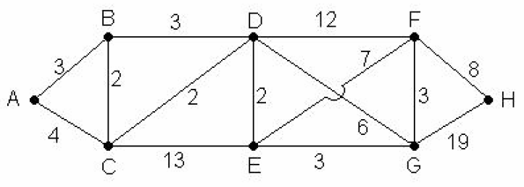
GRAPH BERLABEL
Contoh: simpul menyatakan kota, label pada ruas d(e) menyatakan jarak antar kota.

Slide 16
Istilah-istilah Graph
Derajat simpul, ditulis d(v), adalah banyaknya ruas yang menghubungi simpul tersebut.
Simpul ganjil adalah simpul yang berderajat ganjil. Simpul genap adalah simpul yang berderajat genap.
Jika terdapat self-loop maka self-loop dihitung 2 kali untuk derajat simpul.
Derajat graph adalah jumlah seluruh derajat simpul.
Derajat graph = d(v₁)+d(V₂)+…+d(v_{n})
Derajat graph juga sama dengan dua kali jumlah ruas (size).
Derajat graph = 2 x size;

Slide 17
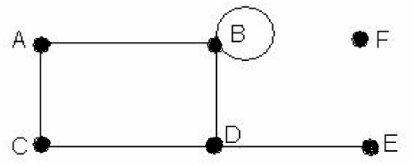
Istilah-istilah Graph
Simpul E disebut simpul bergantung/akhir, yaitu simpul berderajat 1.
Simpul F disebut simpul terpencil, yaitu simpul yang berderajat 0.
d(A) = 2, d(B) = 5, d(C) = 3, d(D) = 3, d(E) = 1, d(F) = 0
Derajat graph = 2+5+3+3+1+0 = 14
Size graph = 7 → Derajat graph = 2 x 7 = 14

Slide 18
Istilah Graph KETERHUBUNGAN
Walk adalah barisan simpul dan ruas secara bergantian.
v₁, e₁, v₂, e₂, v₃, e₃, …., e_{n-1}, v_{n}
Banyaknya ruas dalam suatu walk disebut panjang walk.
Walk dapat ditulis singkat dengan hanya menuliskan deretan ruasnya saja atau deretan simpulnya saja.
e₁, e₂, e₃, …., e_{n-1} atau v₁, v₂, v₃, …, v_{n}
v₁ disebut simpul awal, v_{n} disebut simpul akhir.

Slide 19
Istilah Graph KETERHUBUNGAN
Contoh:
Walk dari STMIK (G.Obos) ke AMIK (Kinibalu).
Sebut lengkap:
STMIK – Jl. G.Obos – BK – Jl. Imam Bonjol – BB – Jl. Kinibalu – AMIK
Sebut hanya nama bangunan :
STMIK –BK – BB – AMIK
Sebut hanya nama jalan:
Jl. G.Obos – Jl. Imam Bonjol – Jl. Kinibalu

Slide 20
Istilah Graph KETERHUBUNGAN
Walk disebut tertutup jika v₁ = v_{n}.
Dalam hal lain, walk disebut terbuka menghubungi v₁ dan v_{n}.
Trail adalah walk yang semua ruasnya berbeda.
Path adalah walk yang semua simpulnya berbeda.
Cycle atau sirkuit adalah trail tertutup dengan derajat setiap simpulnya = 2.
Cycle yang panjangnya k disebut k-cycle.
Path yang panjangnya k disebut k-path.

Slide 21
Istilah Graph KETERHUBUNGAN
Graph yang tidak mengandung cycle disebut acyclic.
Contoh graph acyclic adalah struktur tree.

Slide 22
Istilah Graph KETERHUBUNGAN
Suatu graph G disebut terhubung jika untuk setiap 2 simpul dari graph terdapat jalur yang menghubungkan 2 simpul tersebut.

Slide 23
Istilah Graph KETERHUBUNGAN
Suatu graph G disebut terhubung jika untuk setiap 2 simpul dari graph terdapat jalur yang menghubungkan 2 simpul tersebut.
C
E
D
A
G
B
F

Slide 24
Istilah-istilah Graph
Jarak antara 2 simpul adalah panjang jalur terpendek antara kedua simpul tersebut.
Diameter suatu graph terhubung G adalah maksimum jarak antara simpul-simpul G.
C
E
D
A
G
B
F

Slide 25
Matriks Penyajian GRAPH
Dua cara penyajian graph, yaitu : Matriks Adjacency dan Matriks Incidence
Matriks adjacency dari Graph G tanpa ruas sejajar adalah matriks berukuran (N x N), yg bersifat:
1 bila ada ruas (V_{i}, V_{j})
a_{ij} =
0 dalam hal lain.
Jika terdapat ruas sejajar maka jumlah ruas sejajar yg ditulis.

Slide 26
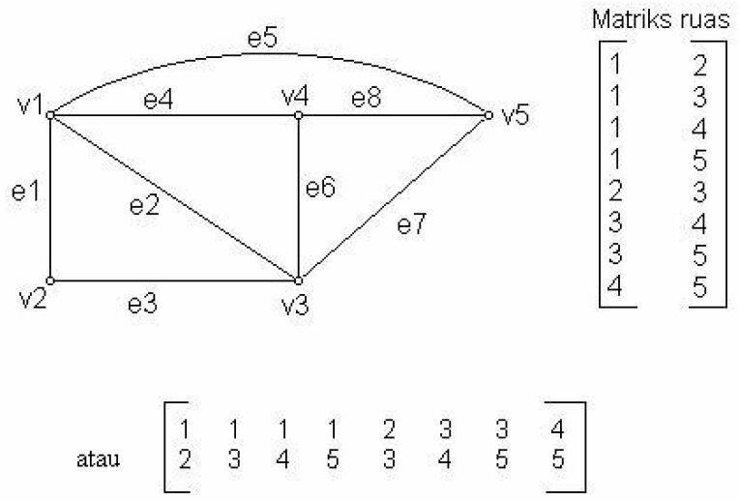
Atau secara pasangan {(1,2),(1,3),(1,4), (1,5),(2,3),(3,4),(3,5),(4,5)}

Slide 27
Matriks Penyajian GRAPH
Matriks incidence dari Graph G tanpa self-loop adalah:
1 bila ruas c_{j} berujung di simpul V_{i}
m_{ij} =
0 dalam hal lain

Slide 28
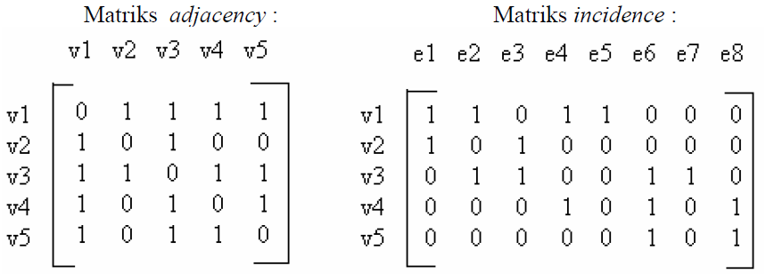

Slide 29
GRAPH BERARAH (DIGRAPH)
Suatu graph berarah (directed graph, disingkat digraph) terdiri atas 2 himpunan :
Himpunan V, anggotanya disebut simpul.
Himpunan A, merupakan himpunan pasangan terurut, yang disebut ruas berarah atau arkus
Graph berarah seperti di atas ditulis D(V,A).
Ruas pada graph berarah merupakan tanda panah yang menunjukkan arah ruas.
Sebuah arkus a=(u,v) digambarkan sebagai garis yang dilengkapi dengan tanda panah mengarah dari simpul u ke simpul v. Simpul u disebut titik pangkal, sedangkan simpul v disebut terminal dari arkus.

Slide 30
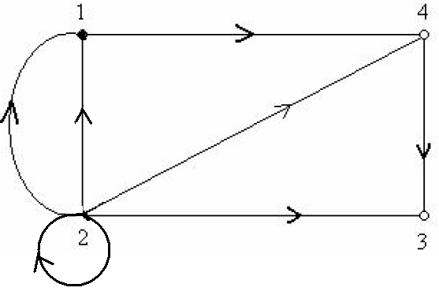
Digraph ini memiliki himpunan V dan A sbb:
V = {1,2,3,4}
A={(1,4),(2,1),(2,1),(2,2),(2,3),(2,4),(4,3)}

Slide 31
